Slide 1

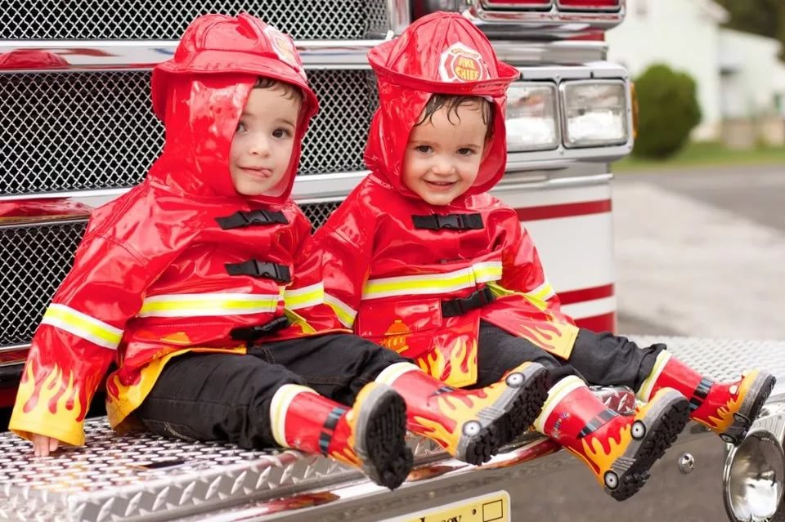
Алгоритм действий при пожаре Необходимо немедленно вызвать пожарную охрану по телефону «01», по сотовому телефону «112», сообщив свой точный адрес, объект пожара и встретить пожарную охрану. Детям – если рядом есть взрослые, сразу позвать их на помощь; Если горение только началось, вы его легко затушите водой, накроете толстым одеялом, покрывалом, забросаете песком, землей; Ни в коем случае не тушить водой горящие электропроводку и электроприборы, находящиеся под напряжением – это опасно для жизни; Если вы видите, что не сможете справиться с огнем, и пожар принимает угрожающие размеры, срочно покиньте помещение; Никогда не прячьтесь в задымленном помещении в укромные места. Безопасность ребенка в ваших руках! | Статья 125 УК РФ. Оставление в опасности: Заведомое оставление без помощи лица, находящегося в опасном для жизни или здоровья состоянии и лишенного возможности принять меры к самосохранению по малолетству, старости, болезни или вследствие своей беспомощности, в случаях, если виновный имел возможность оказать помощь этому лицу и был обязан иметь о нем заботу либо сам поставил его в опасное для жизни или здоровья состояние. Статья 5.35. КоАП. Неисполнение или ненадлежащее исполнение родителями или иными законными представителями несовершеннолетних обязанностей по содержанию, воспитанию, обучению, защите прав и интересов несовершеннолетних. | «Правила при пожаре» (Памятка для родителей) Безопасность детей – ответственность родителей! - При пожаре звонить 01 Единая служба спасения (вызов с сотового телефона) 112 с. Сладково, 2019 г.

Slide 2
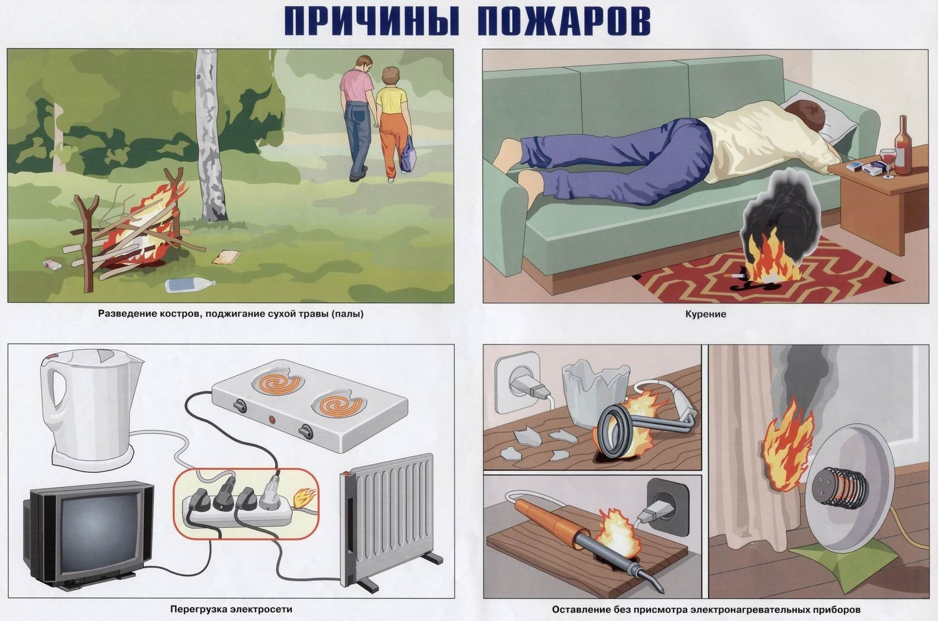
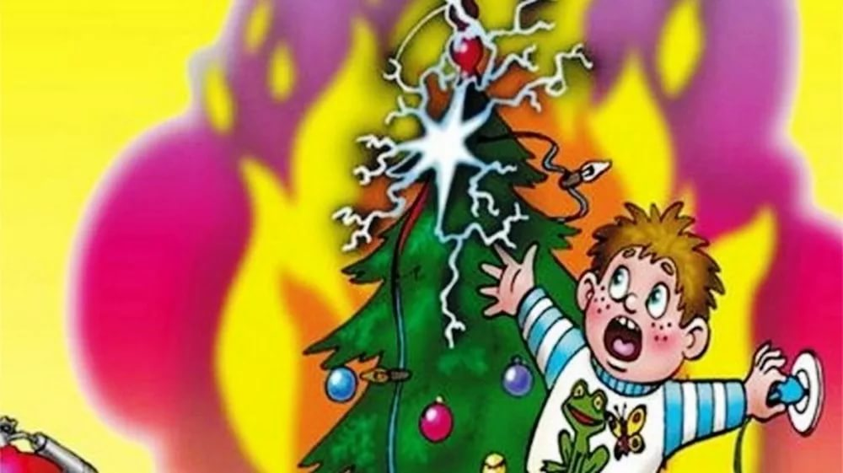
Памятка для родителей «Чтоб не ссориться с огнем» Уважаемые родители! Закрепляйте с детьми правила пожарной безопасности: Не играть со спичками! Не включать электроприборы, если взрослых нет дома! Не открывать дверцу печки! Нельзя бросать в огонь пустые баночки и флаконы от бытовых химических веществ, особенно аэрозоли! Не играть с бензином и другими горючими веществами! Никогда не прятаться при пожаре! Если в комнате огонь, нужно выбираться из нее на четвереньках! При пожаре звонить 01 (назвать свой адрес, телефон, фамилию и что горит)! Не играть с огнем! | Уходя из дома Уважаемые родители! Отключите все электроприборы; Перекройте газовые краны; Положите спички, зажигалки в недоступные для детей месте; Попросите соседей присмотреть за детьми; Периодически звоните домой; Запишите и положите возле телефонного аппарата номер службы спасения «01»; Объясните ребенку, что если в квартире или доме начнется пожар, ему нужно сразу выйти в коридор (на улицу или балкон). | Памятка для родителей «Елочка, зажгись!» Уважаемые родители! Ни один Новый год в России не обходится без пожаров, а в последние годы – и без травм, вызванных применением некачественных пиротехнических изделий. Елку нужно установить таким образом, чтобы она не мешала свободно ходить по комнате и не заслоняла двери, ведущие в другие комнаты. Нельзя украшать елку игрушками, которые легко воспламеняются, обкладывать подставку под елкой обычной ватой, украшать дерево горящими свечками. Электрические гирлянды тоже могут стать причиной пожара или поражения человека электрическим током – электротравмы. Гирлянда безопасна, если прошла сертификацию и во время хранения на складе магазина не была испорчена.

